Slide 1

TRÌNH BÀY VỀ ỨNG DỤNG QUẢN LÝ VẬT LIỆU XÂY DỰNG
Giảng viên hướng dẫn: Tiêu Kim Cương
Thành viên
Ngô Văn Thêm. (Leader)
Lê Thị Tuyết Chi.
Nguyễn Ngọc Quỳnh Như.
Lê Ngọc Hải.

Slide 2
I.Giới thiệu sơ lược về ứng dụng
Trong thời buổi hiện nay thì hầu hết dường như ai cũng có nhu cầu xây nhà riêng cho mình, vì thế những công ty sản xuất vật liệu cũng sản xuất ngày càng nhiều, đồng thời thì cũng mọc lên nhiều cửa hàng và doanh nghiệp bán vật liệu xây dựng, và ứng dụng quản lý vật liệu xây dựng rất cần thiết cho họ.
Ứng dụng quản lý vật liệu xây dựng là ứng dụng dành cho các cửa hàng, nhà kinh doanh vật liệu như xi măng, sơn, tôn, sắt, thép,..
Khi có ứng dụng này, cửa hàng có thể quản lý vật liệu một cách dễ dàng về số lượng cũng như chất lượng.

Slide 3
II. Giới thiệu chi tiết từng chức năng
Ứng dụng gồm tất cả 7 chức năng:
Đăng nhập, đăng xuất
Đăng ký
Quản lý khách hàng
Quản lý nhà cung cấp
Quản lý vật liệu
Tạo hóa đơn
Xem hóa đơn

Slide 4
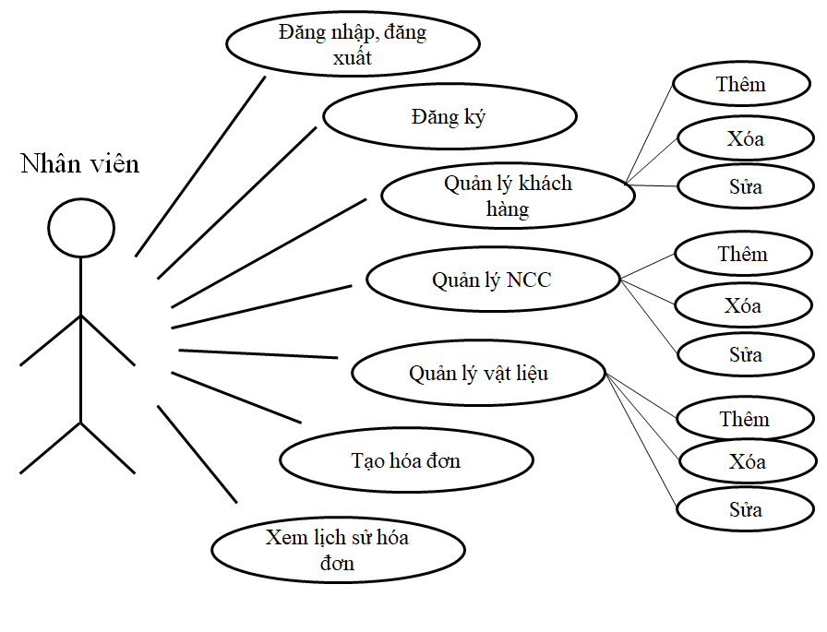

Slide 5
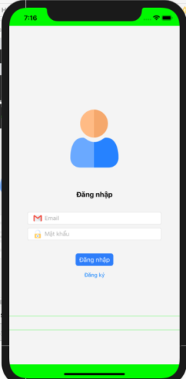
Đăng nhập,đăng xuất
Để có thể quản lý vật liệu xây dựng thì trước tiên cần phải đăng nhập vào hệ thống bằng cách nhập email và mật khẩu.

Slide 6
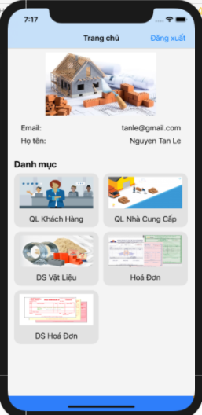
Khi đã đăng nhập thành công thì sẽ dẫn đến giao diện chính ứng dụng.
Khi muốn đăng xuất chỉ cần nhấp vào nút đăng xuất thì sẽ quay lại màn hình giao diện đăng nhập.

Slide 7
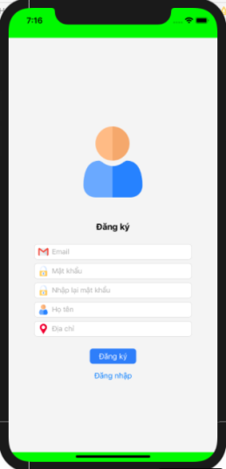
Đăng ký
Khi đã trở thành nhân viên của cửa hàng.
Nếu chưa có tài khoản quản lý thì người dùng cần phải đăng ký tài khoản bằng cách nhập email, mật khẩu, họ tên và địa chỉ.

Slide 8
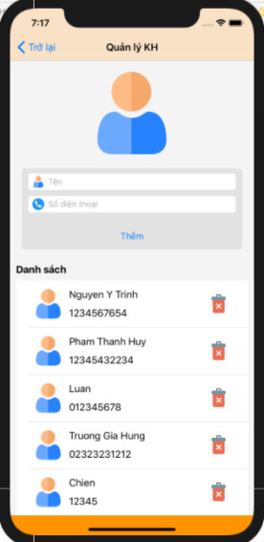
Quản lý khách hàng
Thêm khách hàng:
B1: Điền tên KH
B2: Điền số điện thoại
B3: Nhấn nút thêm
Khi muốn sửa thông tin khách hàng thì chỉ cần nhấp vào khách hàng hiện có và cập nhật lại thông tin.
Chỉ cần nhấn vào nút X nếu muốn xóa khách hàng

Slide 9
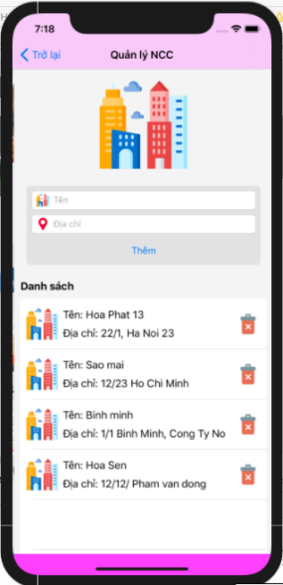
Quản Lý Nhà Cung Cấp
Thêm nhà cung cấp:
B1: Điền tên NCC
B2: Điền địa chỉ
B3: Nhấn nút thêm
Khi muốn cập nhật lại tên hoặc chỉ của nhà cung cấp thì người dùng chỉ cần nhấp vào NCC đang có và cập nhật lại.
Chỉ cần nhấn vào nút X nếu muốn xóa NCC

Slide 10
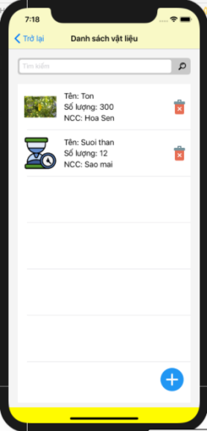
Quản lý vật liệu xây dựng
Khi nhấp vào chức năng quản lý vật liệu thí sẽ hiển thị danh sách các vật liệu đã có trong hệ thống.
Khi muốn tìm vật liệu nào, thì người dùng cần phải nhấp vào thanh tìm kiếm và nhập từ khóa tìm kiếm, sau đó sẽ hiển thị các vật liệu có liên quan đến từ khóa bên dưới.

Slide 11
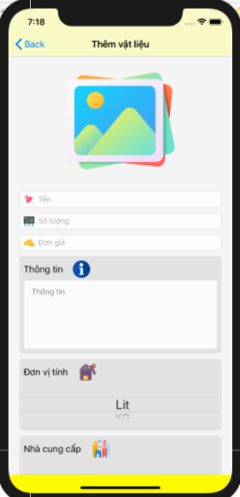
Thêm vật liệu:
B1: Điền tên VL
B2: Điền số lượng
B3: Điền đơn giá
B4: Điền thông tin
B5: Chọn đơn vị tính của vật liệu
B6: Chọn nhà cung cấp
B7: Nhấn nút thêm
Khi muốn sửa vật liệu, người dùng chỉ cần nhấp vào vật liệu đã có và sửa tương tự như chức năng thêm.

Slide 12
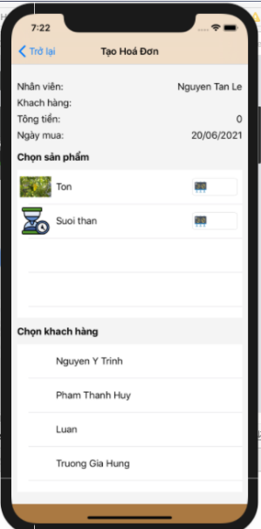
Tạo hóa đơn
Khi khách hàng đến mua hàng, sau khi đã nhập thông tin của khách hàng thì người dùng cần phải tạo hóa đơn bằng cách chọn sản phẩm được mua, nhập số lượng và chọn khách hàng đặt mua.

Slide 13
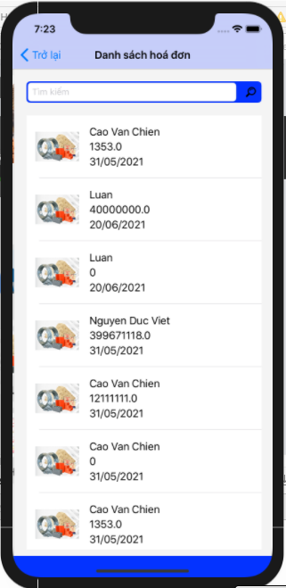
Xem hóa đơn
Sau khi tạo hóa đơn, người dùng cần xem lại lịch sửa hóa đơn thì nhấp vào mục DS hóa đơn.
Tại đây hiển thị tất cả các hóa đơn mà khách hàng đã mua.
Và để tìm hóa đơn, chỉ cần nhập từ khóa vào thanh tìm kiếm và nhấn nút tìm, sau đó hóa đơn cần tìm sẽ hiển thị bên dưới.

Slide 14
THANH You

